Slide 1
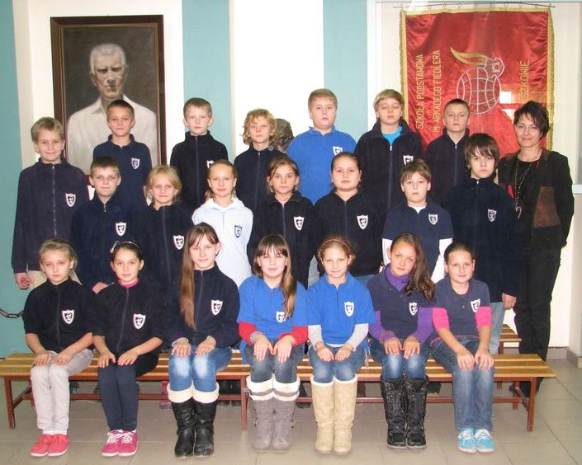
KL.4A
Wychowawczyni :
pani Małgorzata Hajdziony

Slide 2
Średnia klasy:
4,52
Frekwencja: 92,27

Slide 3
Osoby z wyróżnieniem
Lp. | Nazwisko, imię ucznia | Ocena z zachow. | Średnia ocen
1. | Perlińska Zuzanna | bardzo dobre | 5,27
2. | Sobańska Adrianna | bardzo dobre | 5,18
3. | Dostatnia Karolina | wzorowe | 5,09
4. | Gruszczyńska Kinga | wzorowe | 5,09
5. | Jopek Dominika | wzorowe | 5,09
6. | Kluczyk Alicja | wzorowe | 5,0
7. | Chmielarz Jakub | wzorowe | 4,91
8. | Iberhan Marlena | bardzo dobre | 4,82
9. | Noculak Emanuel | bardzo dobre | 4,82

Slide 4
Uczniowie ze 100% frekwencją
100%
Chmielarz Jakub
Iberhan Marlena

Slide 5
Nasze mocne strony:
Duża aktywność w organizacji imprez, uroczystości.
Potrafimy pracować nad poprawą naszego zachowania.
Nasze wycieczki i biwaki są udane. Bawimy się razem, tworzymy jedność.
Dobre wyniki nauczania.

Slide 6
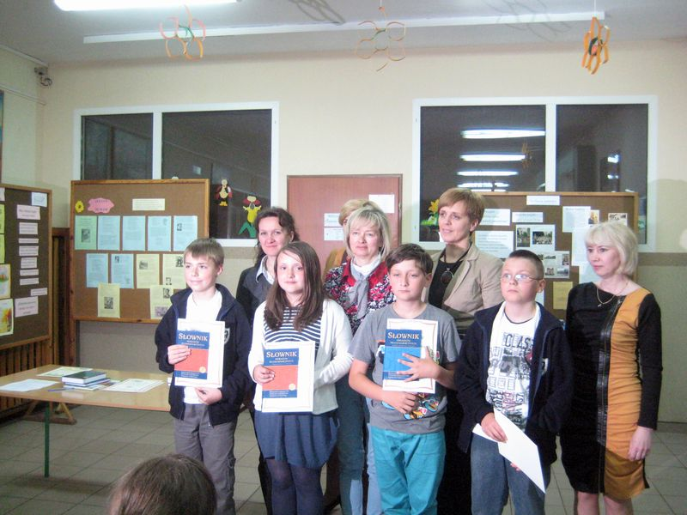
Dawid Duczmal był jedynym uczestnikiem konkursu ortograficznego i zajął 4 miejsce, wyprzedzając swych starszych kolegów. Uczestniczył w Gminnych Konkursach Matematycznych, zajmując 3 i 6 miejsca.

Slide 7
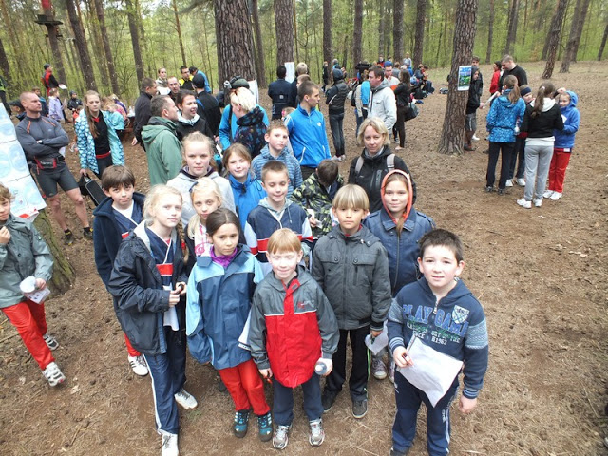
Jakub Chmielarz to wspaniały, klasowy sportowiec. Brał udział w wielu zawodach

Slide 8
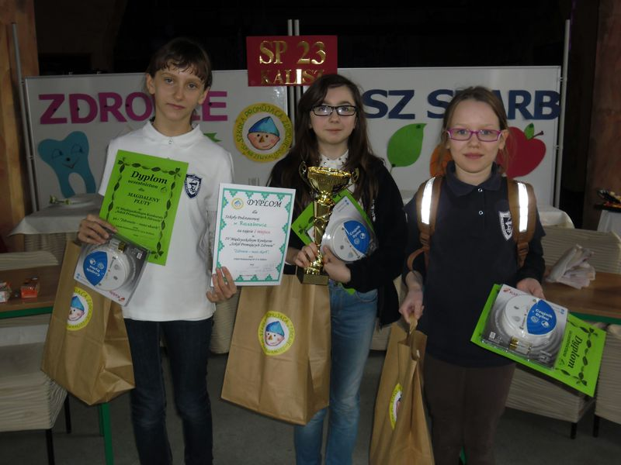

Slide 9
Musimy popracować:
będziemy pięknie ustawiać się przed
klasą ,
zadbamy o relacje w klasie: wyeliminujemy przezywanie i brak akceptacji wobec wszystkich kolegów,
nie będziemy rozmawiać na lekcjach

Slide 10
W II półroczu:
Opychaliśmy się pączkami w Tłusty Czwartek.
Obejrzeliśmy spektakl profilaktyczny Światełko w tunelu.
Uczyliśmy się o szkodliwości palenia Znajdź właściwe rozwiązanie.
Prezentowaliśmy nasze pasje.
Obchodziliśmy klasowy Dzień Kobiet i Dzień Dziecka.
Oglądaliśmy spektakl Magiczne pantofelki.
Aktywnie uczestniczyliśmy w Dniu Ziemi.
Byliśmy na lekcji w kinie.

Slide 11
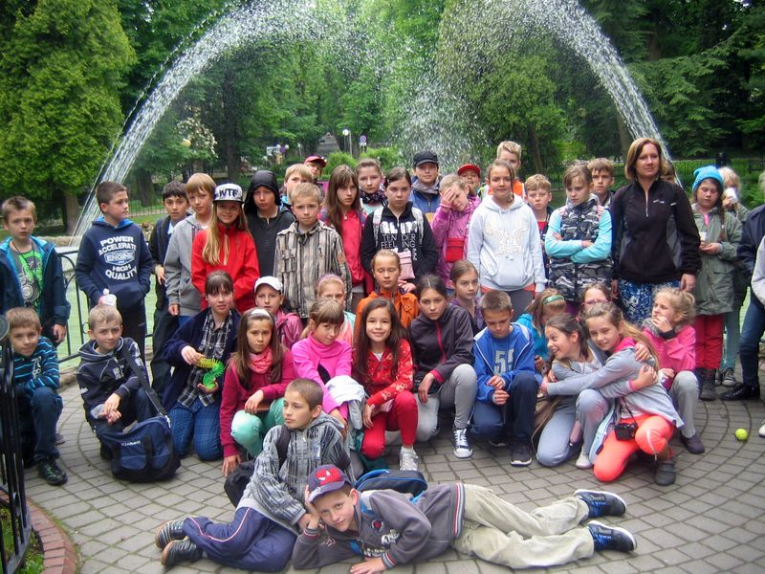
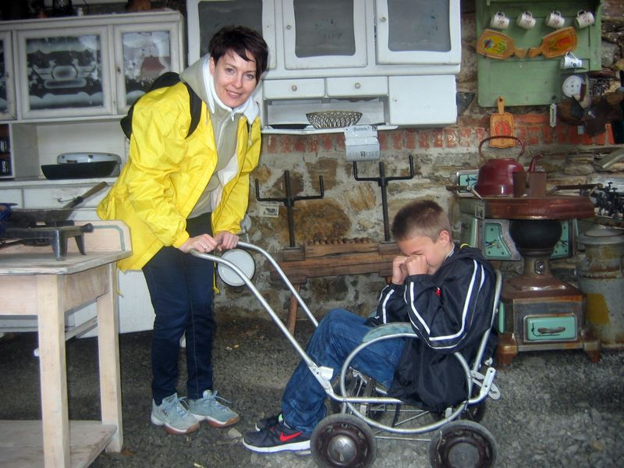
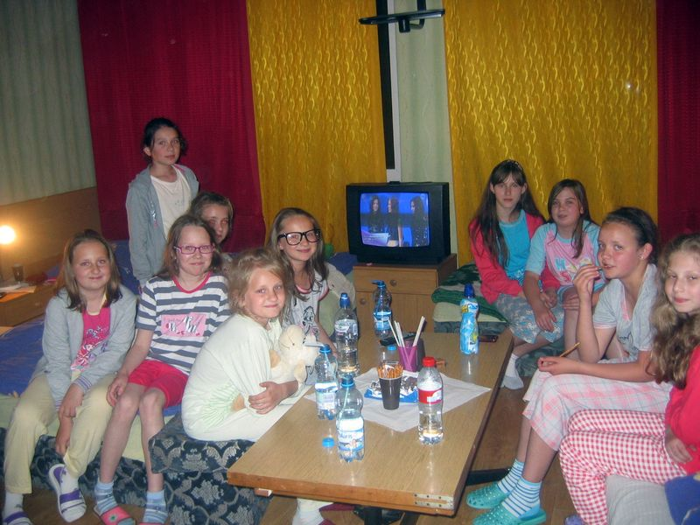
Szaleliśmy podczas wycieczki w Kotlinę Kłodzką.

Slide 12
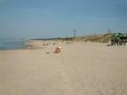

Miło spędziliśmy czas na piaskach.

Slide 13

koniec dziękujemy za uwagę

